Slide 1

第六章 虚拟存储器
6.1 虚拟存储器概述
6.2 请求分页存储管理方式
6.3 页面置换算法

Slide 2
6.1 虚拟存储器概述
常规存储管理方式的共同点：
要求一个作业全部装入内存后方能运行。
问题：
(1) 有的作业很大,所需内存空间大于内存总容量,使作业无法运行。
(2) 有大量作业要求运行，但内存容量不足以容纳下所有作业，只能让一部分先运行，其它在外存等待。
解决方法 （1）增加内存容量。
（2）从逻辑上扩充内存容量
        ----虚拟存储器(对换)

Slide 3
一、虚拟存储器的引入
常规存储器管理方式的特征
（1）一次性：作业在运行前需一次性地全部装入内存。将导致上述两问题。
（2）驻留性：作业装入内存后，便一直驻留内存，直至作业运行结束。
局部性原理-虚拟存储器实现的理论依据
指程序在执行时呈现出局部性规律，即在一较短时间内，程序的执行仅限于某个部分，相应地，它所访问的存储空间也局限于某个区域。
局部性又表现为时间局部性(由于大量的循环操作，某指令或数据被访问后，则不久可能会被再次访问)和空间局部性（如顺序执行，指程序在一段时间内访问的地址，可能集中在一定的范围之内）。

Slide 4
虚拟存储器的概念
基于局部性原理，程序在运行之前，没有必要全部装入内存，仅须将当前要运行的页（段）装入内存即可。
运行时，如访问的页（段）在内存中，则继续执行，如访问的页未在内存中（缺页或缺段），则利用OS的请求调页（段）功能，将该页（段）调入内存。
如内存已满，则利用OS的页（段）置换功能，按某种置换算法将内存中的某页（段）调至外存，从而调入需访问的页。
虚拟存储器是指仅把作业的一部分装入内存便可运行作业的存储管理系统，它具有请求页(段)调入功能和页（段）置换功能，能从逻辑上对内存容量进行扩充，其逻辑容量由外存容量和内存容量之和决定，其运行速度接近于内存，成本接近于外存。

Slide 5

二、虚拟存储器的实现方法
1、分页请求系统
在分页系统的基础上，增加了请求调页功能、页面置换功能所形成的页式虚拟存储器系统。
它允许只装入若干页的用户程序和数据，便可启动运行，以后再硬件支持下通过调页功能和置换页功能，陆续将要运行的页面调入内存，同时把暂不运行的页面换到外存上，置换时以页面为单位。

Slide 6
二、虚拟存储器的实现方法
2、分段请求系统
在分段系统的基础上，增加了请求调段功能及分段置换功能，所形成的段式虚拟存储器系统。
它允许只装入若干段的用户程序和数据，便可启动运行，以后再硬件支持下通过请求调段功能和分段置换功能，陆续将要运行的段调入内存，同时把暂不运行的段换到外存上，置换时以段为单位。

Slide 7
三、虚拟存储器的特征
1、多次性（最基本特征）
多次次是虚拟存储器最重要的特征。指一个作业被分成多次调入内存运行。
2、对换性
对换性指允许在作业运行过程中进行换进、换出。换进、换出可提高内存利用率。
3、虚拟性(最本质特征)
虚拟性是指能够从逻辑上扩充内存容量，使用户所看到的内存容量远大于实际内存容量。虚拟性是虚拟存储器所表现出来的重要的特征，也是实现虚拟存储器最重要的目标。
注：虚拟性以多次性和对换性为基础，而多次性和对换性又是离散分配为基础。

Slide 8

6.2 请求分页存储管理方式
虚拟存储器的实现方式
原理——地址空间的划分同基本分页式；装入页时，可装入作业的一部分(运行所需)页即可运行。
  请求分页中的硬件支持
 | 分页请求系统 | 分段请求系统
基本单位 | 页 | 段
长度 | 固定 | 可变
分配方式 | 固定分配 | 动态
复杂性 | 简单 | 较复杂

Slide 9
一、请求分页中的硬件支持
1、页表机制(扩充)
（1）状态位P(存在位)：指示该页是否已调入内存。判断是否缺页。
（2）访问字段A：记录本页在一段时间内被访问的次数或最近未被访问的时间。根据访问位来决定淘汰哪页。
（3）修改位M：表示该页在调入内存后是否被修改过。若修改过，则换出时需重写至外存。供置换页面时参考。
（4）外存地址：指出该页在外存上的地址。
页号 | 块号 | 状态位 | 访问字段 | 修改位 | 外存地址

Slide 10
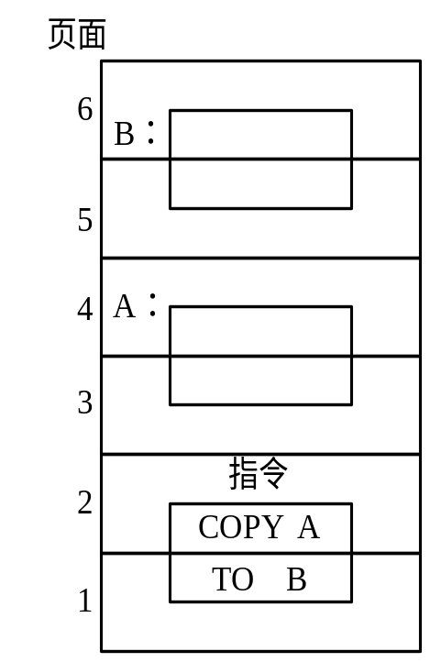
一、请求分页中的硬件支持
数据跨越两页
2、缺页中断机构
在请求分页系统中，当访问的页不在内存，便产生一缺页中断，请求OS将所缺页调入内存空闲块，若无空闲块，则需置换某一页，同时修改相应页表表目。
缺页中断与一般中断的区别：
    （1）在指令执行期间产生和处理中断信号。缺页中断要立即处理。
    （2）一条指令在执行期间，可能产生多次缺页中断。
指令跨越两页
图4-24 涉及6次缺页中断的指令

Slide 11
3、地址变换机构
程序请求访问一页
缺页中断处理
开始
页号>＝页表长度？
Y
越界中断
保留CPU现场
N
从外存中找到缺页
CPU检索快表
内存满吗？
N
Y
页表项在快表中？
Y
N
选择一页换出
访问页表
N
N
该页被修改否？
页在内存？
Y
Y
将该页写回外存
修改快表
OS命令CPU从外存读缺页
修改访问位和修改位
启动I/O硬件
形成物理地址
将一页从外存换入内存
地址变换结束
修改页表
软件
硬件

Slide 12
地址变换例题
某虚拟存储器的用户空间共有32个页面，每页1KB，主存16KB。假定某时刻系统为用户的第0、1、2、3页分别分配的物理块号为5、10、4、7，试将虚拟地址0A5C和093C变换为物理地址。
解：虚拟地址为：页号（2⁵=32）5位 页内位移（2¹⁰=1024）10位
物理地址为：物理块号（2⁴=16）4位 块内位移（1¹⁰=1024）10位
虚拟地址OA5C对应的二进制为：
00010 1001011100
即虚拟地址OA5C的页号为2，页内位移为1001011100，由题意知对应的物理地址为：0100 1001011100即125C
同理求093C。略
返回

Slide 13
6.3 请求分页中的页面置换算法
页面置换算法也称为页面淘汰算法，是用来选择换出页面的算法。页面置换算法的优劣直接影响到系统的效率，若选择不合适，可能会出现以下现象：
刚被淘汰出内存的页面，过后不久又要访问它，需要再次将其调入，而该页调入内存后不入又再次被淘汰出内存，然后又要访问它，如此反复，使得系统把大部分时间用在了页面的调进换出上，而几乎不能完成任何有效的工作，这种现象称为抖动（又称颠簸）。

Slide 14
页面置换带来的问题
  抖动问题
页面置换时产生的系统抖动是系统策略/算法恶化的一个典型示例。越复杂的系统，越复杂的算法，可能带来更多的开销、更高几率产生抖动，因此算法的优化是提高系统性能的重要举措之一。
页面
内存

Slide 15
6.3 请求分页中的页面置换算法
常用的页面置换算法：
最佳置换算法(OPT)：选择永远不再需要的页面或最长时间以后才需要访问的页面予以淘汰。
先进先出置换算法(FIFO)：选择先进入内存的页面予以淘汰。
最近最久未使用置换算法(LRU)：选择最近一段时间最长时间没有被访问过的页面予以淘汰。
影响中断缺页率的因素

Slide 16
最佳置换算法例
假定系统为某进程分配了3个物理块，进程运行时的页面走向为 1,2,3,4,1,2,5,1,2,3,4,5，开始时3个物理块均为空，计算采用最佳置换页面淘汰算法时的缺页率？（7/12)
页面走向 | 1 | 2 | 3 | 4 | 1 | 2 | 5 | 1 | 2 | 3 | 4 | 5
物理块1 | 1 | 1 | 1 | 1 | 1 | 1 | 1 | 1 | 1 | 3 | 3 | 3
物理块2 |  | 2 | 2 | 2 | 2 | 2 | 2 | 2 | 2 | 2 | 4 | 4
物理块3 |  |  | 3 | 4 | 4 | 4 | 5 | 5 | 5 | 5 | 5 | 5
缺页 | 缺 | 缺 | 缺 | 缺 | H | H | 缺 | H | H | 缺 | 缺 | H
注：实际上这种算法无法实现，因页面访问的未来顺序很难精确预测，但可用该算法评价其它算法的优劣。
返回

Slide 17
先进先出置换算法例题
1、假定系统为某进程分配了3个物理块，进程运行时的页面走向为 1,2,3,4,1,2,5,1,2,3,4,5，开始时3个物理块均为空，计算采用先进先出页面淘汰算法时的缺页率？（9/12)
页面走向 | 1 | 2 | 3 | 4 | 1 | 2 | 5 | 1 | 2 | 3 | 4 | 5
物理块1 | 1 | 1 | 1* | 4 | 4 | 4* | 5 |  |  | 5 | 5*
物理块2 |  | 2 | 2 | 2* | 1 | 1 | 1* |  |  | 3 | 3
物理块3 |  |  | 3 | 3 | 3* | 2 | 2 |  |  | 2* | 4
缺页 | 缺 | 缺 | 缺 | 缺 | 缺 | 缺 | 缺 |  |  | 缺 | 缺

Slide 18
先进先出置换算法例题
2、假定系统为某进程分配了4个物理块，进程运行时的页面走向为 1,2,3,4,1,2,5,1,2,3,4,5，开始时4个物理块均为空，计算采用先进先出页面淘汰算法时的缺页率？（10/12)
页面走向 | 1 | 2 | 3 | 4 | 1 | 2 | 5 | 1 | 2 | 3 | 4 | 5
物理块1 | 1 | 1 | 1 | 1* |  |  | 5 | 5 | 5 | 5* | 4 | 4
物理块2 |  | 2 | 2 | 2 |  |  | 2* | 1 | 1 | 1 | 1* | 5
物理块3 |  |  | 3 | 3 |  |  | 3 | 3* | 2 | 2 | 2 | 2*
物理块4 |  |  |  | 4 |  |  | 4 | 4 | 4* | 3 | 3 | 3
缺页 | 缺 | 缺 | 缺 | 缺 |  |  | 缺 | 缺 | 缺 | 缺 | 缺 | 缺

Slide 19
先进先出置换算法例题
3、假定系统为某进程分配了5个物理块，进程运行时的页面走向为 1,2,3,4,1,2,5,1,2,3,4,5，开始时3个物理块均为空，计算采用先进先出页面淘汰算法时的缺页率？（5/12)
页面走向 | 1 | 2 | 3 | 4 | 1 | 2 | 5 | 1 | 2 | 3 | 4 | 5
物理块1 | 1 | 1 | 1 | 1 |  |  | 1
物理块2 |  | 2 | 2 | 2 |  |  | 2
物理块3 |  |  | 3 | 3 |  |  | 3
物理块4 |  |  |  | 4 |  |  | 4
物理块5 |  |  |  |  |  |  | 5
缺页 | 缺 | 缺 | 缺 | 缺 |  |  | 缺

Slide 20
先进先出置换算法_注：
1、该算法的出发点是最早调入内存的页面，其不再被访问的可能性会大一些。
2、该算法实现比较简单，对具有线性顺序访问的程序比较合适，而对其他情况效率低。因为经常被访问的页面，往往在内存中停留最久，结果这些常用的页面却因变老而被淘汰。
3、先进先出算法存在一种异常现象，即在某些情况下会出现分配给的进程物理块数增多，缺页次数有时增加，有时减少的奇怪现象，这种现象称为Belady现象。如上几例：
页面走向 | 1 | 2 | 3 | 4 | 1 | 2 | 5 | 1 | 2 | 3 | 4 | 5
物理块1 | 1 | 1 | 1* | 4 | 4 | 4* | 5 |  |  | 5 | 5*
物理块2 |  | 2 | 2 | 2* | 1 | 1 | 1* |  |  | 3 | 3
物理块3 |  |  | 3 | 3 | 3* | 2 | 2 |  |  | 2* | 4
缺页 | 缺 | 缺 | 缺 | 缺 | 缺 | 缺 | 缺 |  |  | 缺 | 缺
物理块数 | 3 | 4 | 5
缺页次数 | 9 | 10 | 5
返回

Slide 21
最近最久未使用算法例
假定系统为某进程分配了3个物理块，进程运行时的页面走向为 1,2,3,4,1,2,5,1,2,3,4,5，开始时3个物理块均为空，计算采用最近最久未使用页面淘汰算法时的缺页率？（10/12)
页面走向 | 1 | 2 | 3 | 4 | 1 | 2 | 5 | 1 | 2 | 3 | 4 | 5
物理块1 | 1 | 1 | 1* | 4 | 4 | 4* | 5 | 5 | 5* | 3 | 3 | 3
物理块2 |  | 2 | 2 | 2* | 1 | 1 | 1* | 1 | 1 | 1* | 4 | 4
物理块3 |  |  | 3 | 3 | 3* | 2 | 2 | 2* | 2 | 2 | 2* | 5
缺页 | 缺 | 缺 | 缺 | 缺 | 缺 | 缺 | 缺 | H | H | 缺 | 缺 | 缺

Slide 22
最近最久未使用算法_注
思考：理论依据？
该算法的出发点：如果某个页面被访问了，则它可能马上还要访问。反之，如果很长时间未被访问，则它在最近一段时间也不会被访问。
该算法的性能接近于最佳算法，但实现起来较困难。因为要找出最近最久未使用的页面，必须为每一页设置相关记录项，用于记录页面的访问情况，并且每访问一次页面都须更新该信息。这将使系统的开销加大，所以在实际系统中往往使用该算法的近似算法。

Slide 23
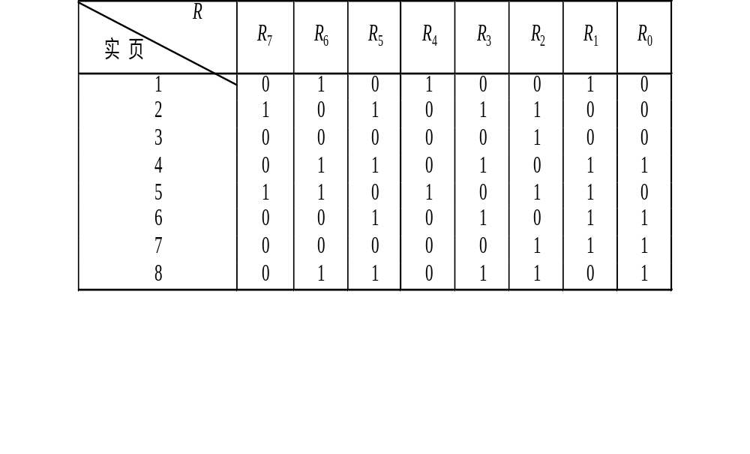
LRU置换算法的硬件支持
算法比较好，但要求有较多的支持硬件。
寄存器
为了记录某进程在内存中各页的使用情况，须为每个在内存中的页面配置一个移位寄存器，可表示为：
R = R_{n-1}R_{n-2}R_{n-3} … R₂R₁R₀
1、访问某物理块时，将相应寄存器的R_{n－1}位置成1。
2、定时信号将每隔一定时间(如100 ms)将寄存器右移一位。
3、视n位寄存器的数为一个整数。
4、当发生缺页时，首先置换R值最小的页。
图 某进程具有8个页面时的LRU访问情况

Slide 24
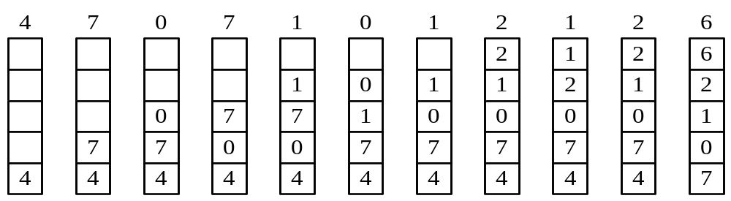
LRU置换算法的硬件支持
栈
利用一个特殊的栈来保存当前使用的各个页面的页面号。
栈顶始终是最新被访问页面的编号，而栈底则是最近最久未使用页面的页面号。（分配主存5个块）
顶
底
命中：失 失 失 H 失 H H 失 H H 替
命中
命中
命中
命中
命中
图 用栈保存当前使用页面时栈的变化情况

Slide 25
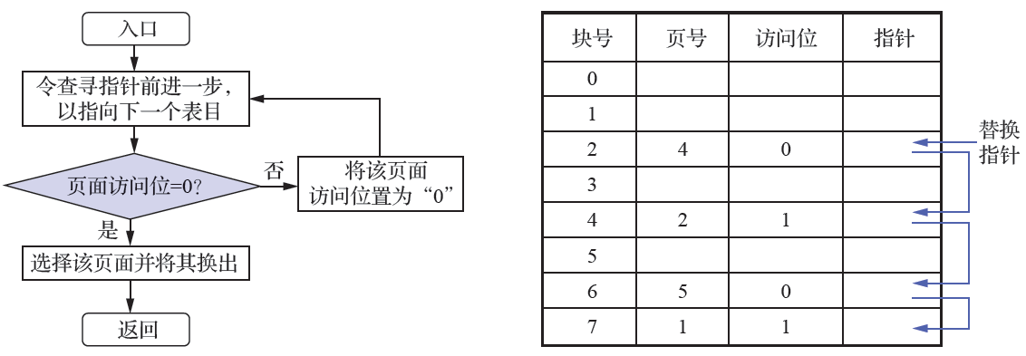
LRU的近似算法，最近未用(NRU)或二次机会页面置换算法
简单的Clock算法
每个页都与一个访问位相关联，初始值位0
当页被访问时置访问位为1
置换时选择访问位为0的页 ；若为1，重新置为0

Slide 26


改进型Clock算法
除须考虑页面的使用情况外，还须增加置换代价
淘汰时，同时检查访问位A与修改位M
第1类（A=0，M=0）：表示该页最近既未被访问、又未被修改，是最佳淘汰页。
第2类（A=0，M=1）：表示该页最近未被访问，但已被修改，并不是很好的淘汰页。
第3类（A=1，M=0）：表示该页最近已被访问，但未被修改，该页有可能再被访问。
第4类（A=1，M=1）：表示该页最近已被访问且被修改，该页有可能再被访问。
置换时，循环依次查找第1类、第2类页面，找到为止

Slide 27
影响缺页中断率的因素
页面的大小
页面增大，可减少缺页中断的次数，但页内的浪费增大。
分配给作业的主存容量
分配给作业的页面数（物理块）增多可减少缺页中断的次数。
缺页次数
任何程序在局部性放入主存时都有一个临界值的要求，这个主存要求的临界值被称为工作集。
主存容量
工作集

Slide 28
影响缺页中断率的因素
页面调度算法的性能
好的调度算法应尽量避免或减少抖动现象的出现。
用户程序编制的方法不合适
提高程序的局部性程度，可减少缺页中断的次数。
返回

Slide 29
总结：
作业调入内存创建进程时，需要分配一定的内存空间。
单一连续分配： 适用单用户、单任务；早期；静态重定位；利用率低；
连续分配
固定分区分配： 事先确定、作业大小与分区不一定相等；内部碎片；存储浪费；
动态分区分配：根据作业需要分配；外部碎片；内存利用率有所提高；
解决碎片：紧凑；紧凑需要代价；
分配内存
不对换：基本分页存储管理：物理分页；页内碎片；利用率提高；
硬件支持地址转换；要么全部装入作业所有页，要么不装；
页
对换： 请求分页存储管理：分页存储管理+请求调页+页置换；
作业部分页被装入； 以页进行调入和置换；扩充页表；
离散分配
（解决碎片)
不对换：基本分段存储管理：逻辑分段；有利共享和保护；动态增长；
满足用户；要么全部装入作业所有段，要么不装；
段
对换： 请求分段存储管理：分段存储管理+请求调段+段置换；
作业部分段被装入； 以段进行调入和置换；扩充段表；

Slide 30
在内存管理中，“内零头”和”“外零头”分析：
“内零头”：是指分配给作业的存储空间中未被利用的部分。
“外零头”：是指系统中无法利用的小存储块。
固定分区分配：产生“内零头”。
可变分区分配：产生“外零头”。
页式虚拟存储器：产生“内零头”。
段式虚拟存储器：产生“外零头”。

